Slide 1
线性代数 第四章 线性空间与线性变换 第5节 正交变换
线性变换A在在不同组基下矩阵一般不等，它们之间有何
关系？为此，我们在第五章解决该问题

Slide 2
线 性 代 数
第五章 相似矩阵与矩阵的对角化
第一节 特征值与特征向量
第二节 相似矩阵
第三节 矩阵的对角化
第四节 实对称矩阵

Slide 3
第一节
特征值与特征向量

Slide 4
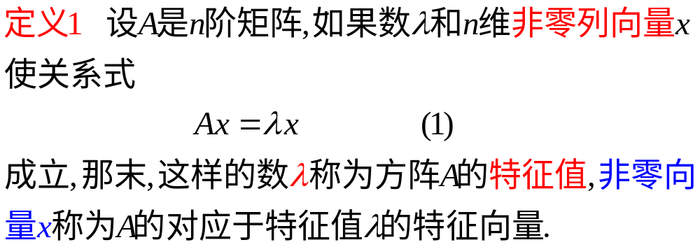

一、特征值与特征向量的概念
  注意：

Slide 5
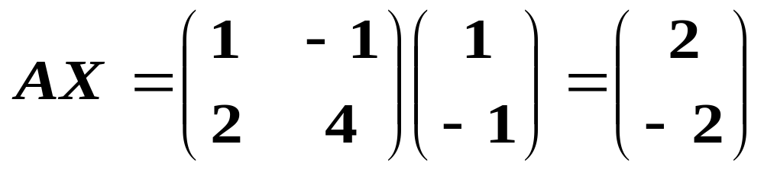
如对
及
有
则数
是方阵 A 特征值,
是方阵 A 的对应于特征值 2 的特征向量

Slide 6

二、特征方程与特征根
因为
此式也可改写成
这是 n 个未知数 n 个方程的齐次线性方程组，
它有非零解的充分必要条件是其系数行列 式
(3)
即

Slide 7
显然，A的特征值就是其特征方程的根,也称特征根.
  注意1：
特征方程在复数范围内恒有解，其个数
为方程的次数（重根按重数计算），
因此，n 阶方阵A有 n 个特征值.

Slide 8
  注意2：

Slide 9
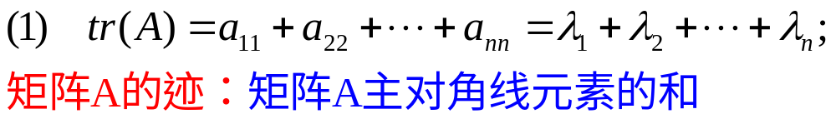
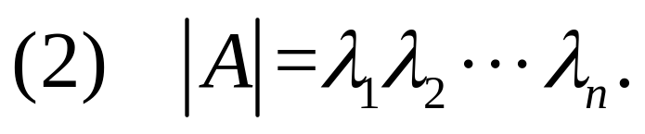



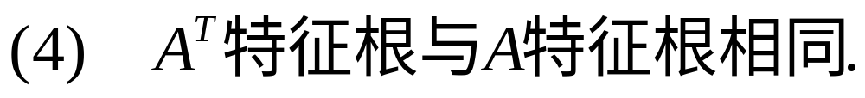
(3)
阶矩阵 为可逆矩阵 的特征值均不为0。

Slide 10
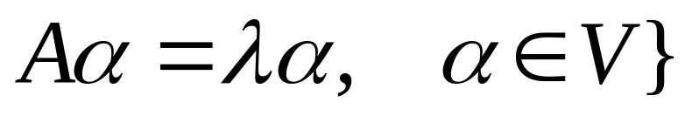


设 是矩阵A的任一特征值，记
则
矩阵A对应于特征值 的特征子空间.
注意:
应该是
的所有特征向量再添上零向量所构
成的集合.

Slide 11
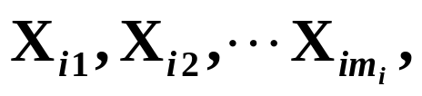
求方阵A的特征值和特征向量的步骤：
（1） 求出特征方程
的所有解
，它们就是A的全部特征值
（2） 分别把A的每个特征值
代入方程组
得到
分别求出它们的基础解系：
则所有向量
的非零线性组合就是A的属于
的全部特征向量

Slide 12
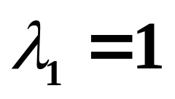
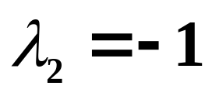
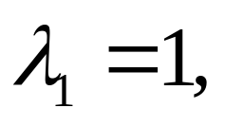
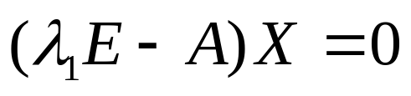
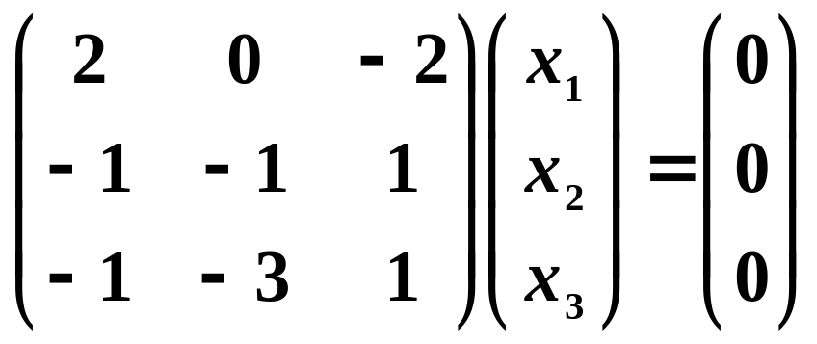
解 求特征值
A的特征值
（二重）和
求特征向量
对于
即：

Slide 13
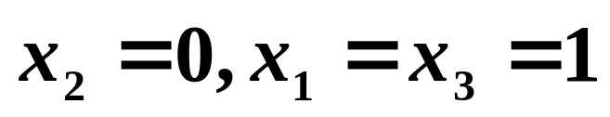
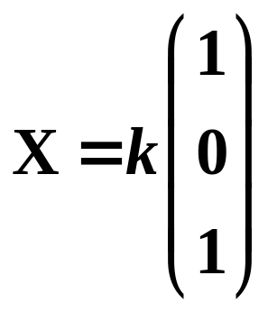
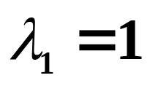
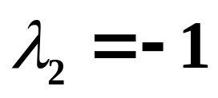
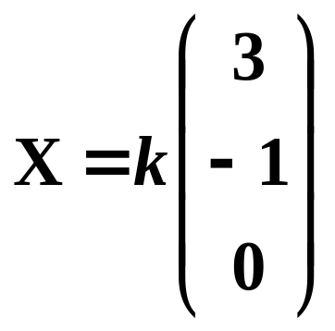
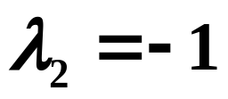
由于系数矩阵的秩为2，故基础解系只有一个
非零解，解得
因此属于
的全部特征向量是
对于
同上方法解得
因此属于
的全部特征向量是
其中 k 取遍所有非零数

Slide 14
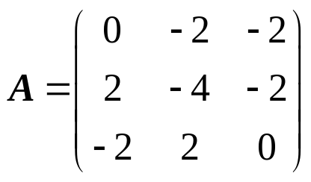

例2 已知三阶方阵 ，求 的特征值及相应的
特征子空间的基.

Slide 15
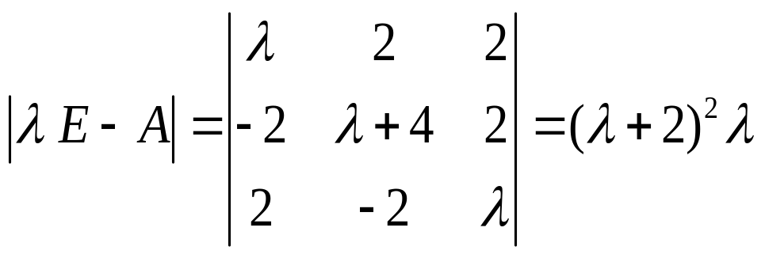
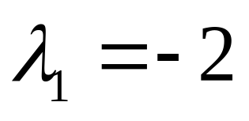
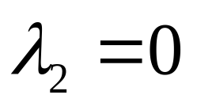
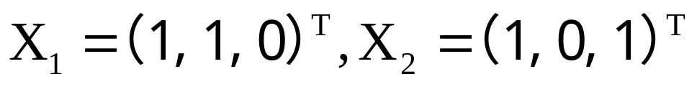

解 求特征值
A的特征值
（二重）和
求特征向量
该方程组基础解系为：

Slide 16
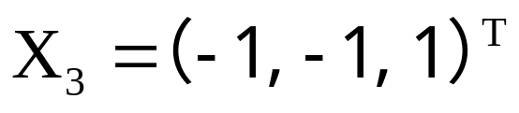
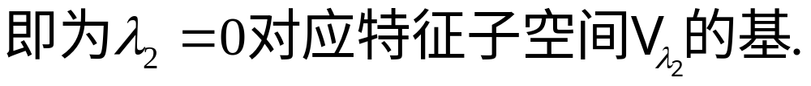
求特征向量
该方程组基础解系为：

Slide 17
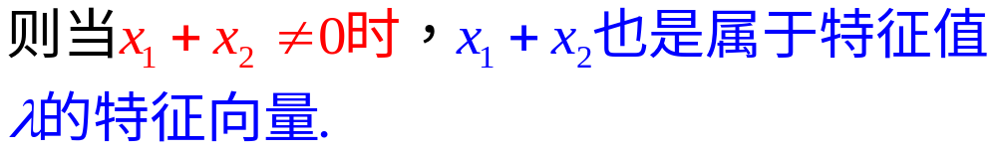
性质

Slide 18


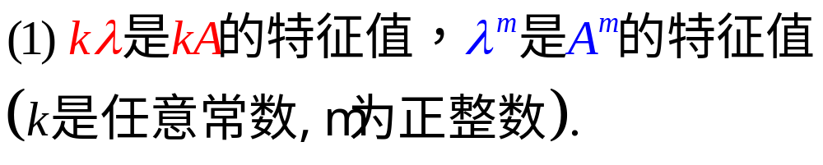


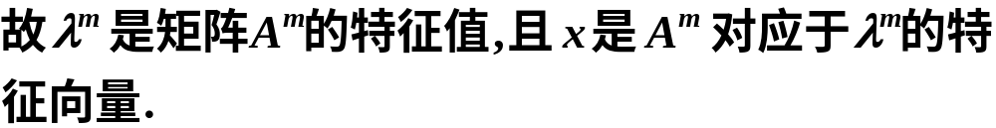
例3 证明：若 是矩阵A的特征值， 是A的属于
的特征向量，则
证明
再继续施行上述步骤 次，就得

Slide 19
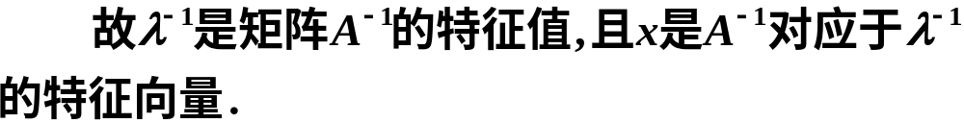

Slide 20

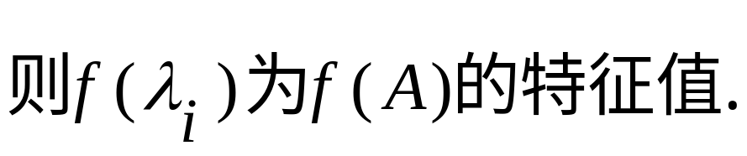
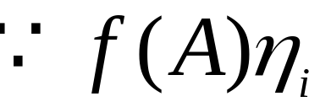
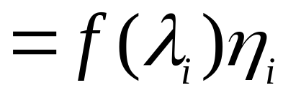
（3）
？

Slide 21


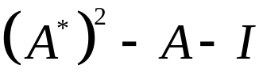
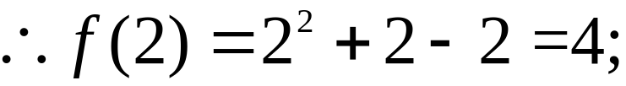
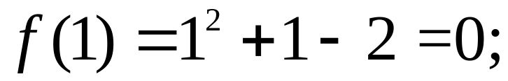
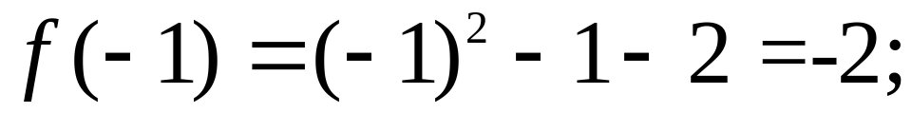
线性代数 第五章 相似矩阵与矩阵的对角化 第1节 特征值与特征向量
例4 三阶矩阵 的特征值为2，1，－1。
求：1） 2）
3） 的特征值。

Slide 22
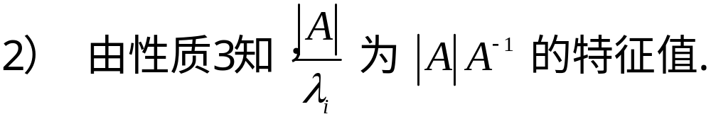
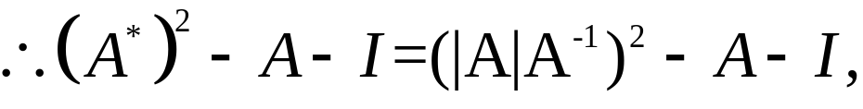
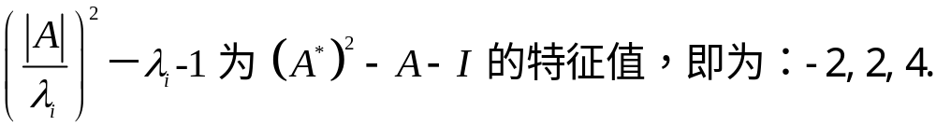
线性代数 第五章 相似矩阵与矩阵的对角化 第1节 特征值与特征向量

Slide 23
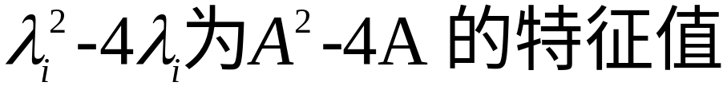
例3 若 n 阶矩阵 满足 ,证明：矩阵A的特征值
只能是0或4 .

Slide 24
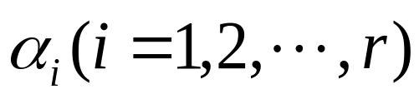

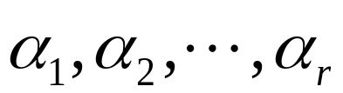
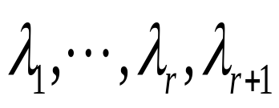
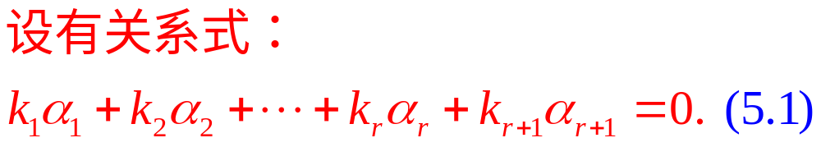
了解下面两个定理
定理5.1 设 是方阵矩阵A的
r 个互不相同的特征值， 是对应于 的
特征向量，则 线性无关.
证明:对特征值个数作数学归纳法: 当r=1时,
由于特征向量非零,所以单个特征向量必线件无关.
假设属于r个不同特征值的特征向量线性无关．
现证明属于r+1个不同特征值

Slide 25
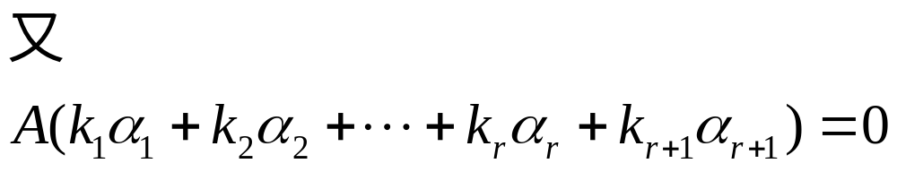
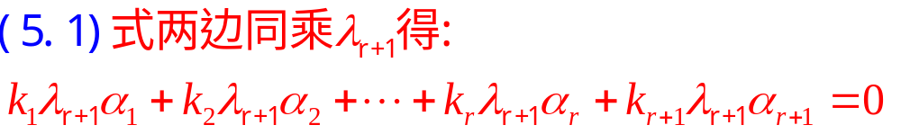

Slide 26
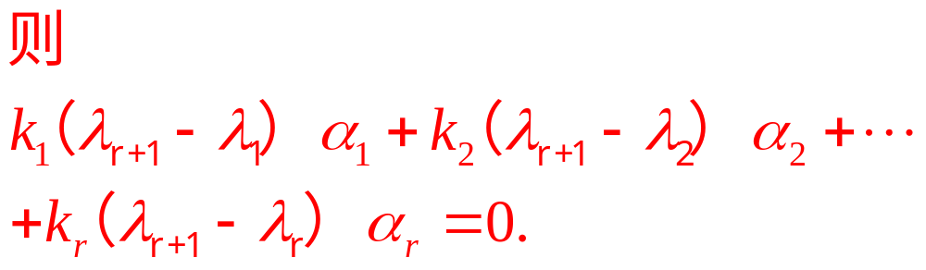
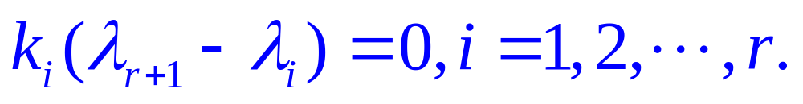
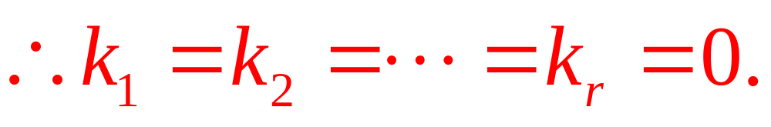
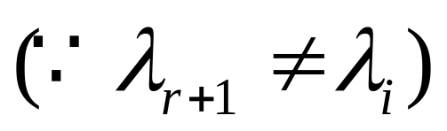
?

Slide 27




?
定理5.1还可推广为下面的定理:

Slide 28








你能否用一句话概括定理5.1?
定理5.2 设 是方阵A的
r 个互异特征值， 是属于特征值 的
个线性无关特征向量 ，则
线性无关。
注意：重点掌握这两个定理的结论

Slide 29



小结
特征值与特征向量的求法
解得
特征值
解得
对应于特征值
的特征向量
相关结论：
１. 属于不同特征值的特征向量是线性无关的．
２. 属于同一特征值的特征向量的非零线性组合仍
是属于这个特征值的特征向量．
３. 矩阵的特征向量总是相对于矩阵的特征值而 言的，一个特征值具有的特征向量不唯一；一个特征向量不能属于不同的特征值．

Slide 30
哈密尔顿（Hamilton） 小传
(1805.8.4－1865.9.2）英国数学家、物理学家。生于爱尔兰的都柏林。
哈密尔顿从小聪慧过人，3岁识字，4岁学算术；5岁能翻译拉丁、希腊和希伯来文，10岁学习阿拉伯文和梵文，12岁时读完了拉丁文的欧几里得的《几何原本》，13岁开始研究牛顿和拉普拉斯的著作，14岁时学会了12种语言。他从小到进入大学之前没有进过学校读书，完全靠叔叔传授和自学。16岁时发现了拉普拉斯关于力的平行四边形法则的证明的错误。1823年考进“三一学院”，曾囊括各种奖状。22岁时大学尚未毕业，即获得了柏林大学天文系教授的职位，并兼任该校天文台台长。他同时又是英国皇家学会会员与法国科学院院士。

Slide 31
哈密尔顿（Hamilton） 小传(续)
哈密尔顿最重要的数学发现是“四元数”(整整花了15年时间)。他在数学上的贡献还在微分方程理论和泛函分析方面,其中以哈密尔顿算符、哈密尔顿—奥斯特洛格拉德斯基—雅可比方程最为著名。他研究了波形曲面，充实了伽罗华的理论，引入了结合律等。在物理学方面，他发展了分析力学，1834年建立了“哈密尔顿原理”，又把广义坐标和广义动量都作为独立变量，建立了动力学方程，被称为“哈密尔顿正则方程”，并建立了一个与能量有密切联系的“哈密尔顿函数”。这些成果是近代物理学的基石,并在现代物理学中得到了广泛的应用。
哈密尔顿的著作主要有《四元数的讲义》、《四元数理论的基础》、《动力学的一般方法》等。

Slide 32
凯莱（Cayley） 小传
凯莱（Cayley）(1821.8.16－1895.1.26）19世纪享有盛誉的英国数学家，近代纯粹数学不列颠学派的奠基人。
凯莱年轻时就显示了数学才能，在老师的劝说下，进入剑桥大学三一学院（1839）。毕业后，得到在三一学院工作3年的一个职位，开始研究数学。3年后转向法律任律师14年，这期间他写了许多光辉的数学论文，并同数学家西尔弗斯脱开始了长期合作。他的研究几乎涉及纯粹数学的各个领域，是不变量理论的奠基人之一。对n维几何学的发展，对相对论的四维(时空)概念的形成以及不依赖点和线作为构成几何空间的元素的研究作出了重要贡献。他所发展的矩阵代数，被用于量子力学的研究中。他设计了一种把投影几何和度量几何结合起来的方法，为把欧几里得几何和非欧几里得几何看作为同一种几何的特殊情况的思想铺平了道路。

Slide 33
凯莱（Cayley） 小传(续)
直至1863年，他才被选为剑桥大学新创立的萨德勒纯粹数学教授。除去1881—1882年受聘去美国霍普金斯大学外，一直在剑桥从事数学研究。他发表过900多篇数学论文，刊登于1889—1898年期间剑桥大学出版的14卷《数学论文汇编》中。他拥有许多国家的荣誉学位，担任过剑桥哲学会、伦敦数学会、皇家天文学会的会长，并得过皇家学会的科普利奖章.

Slide 34
第二节
相似矩阵

Slide 35






设 n 维线性空间V上线性变换 A 在基
和 下的矩阵分别为A 和B，由基
到基 的过渡矩阵为P，则
命题成立

Slide 36



一、相似矩阵的概念
定义5.1
设A,B 都是 n 阶方阵,若有可逆矩阵P, 使
则称 B 是 A 的相似矩阵, 或说矩阵A 与B 相似
对 A 进行运算
称为对A进行相似变换
其中可逆矩阵 P 称为把A变成B的相似变换矩阵。
注意：线性变换在线性空间V的两组不同基下的矩阵相似.

Slide 37




二、相似矩阵的性质
（1）自身性 A~A
（2）对称性 若A~B，则B~A
（3）传递性 若A~B，B~C，则A~C相似
（其中 k 是正整数）
（5）若A~B ，
是关于A 的多项式

Slide 38





定理5.2
若n 阶矩阵 A 与 B 相似，则 A与 B 有
相同的特征多项式，从而有相同的特征值。
证明: 因 A 与 B 相似，所以有可逆矩阵P,使
故
又特征值就是特征方程的根,从而有相同的特征值.
注意:
1）该结论的逆命题不成立.
?

Slide 39


线性代数 第四章 矩阵的标准形 第4节 相似矩阵
推论
若 n 阶矩阵 A 与对角矩阵
相似
是A 的n 个特征值。
定理5.3
1) 相似矩阵行列式值相同，秩相等.
相似矩阵或都可逆，或都不可逆，且当它们可逆时，逆矩阵也相似.
相似矩阵有相同的迹.

Slide 40






例：证明：若
(相似)，
(相似)，
则
，
Proof. 由条件知

Slide 41
第三节
矩阵的对角化

Slide 42



证明

Slide 43




Slide 44



该等式说明什么？

Slide 45


注意：
1. 定理5.3不仅给出了矩阵A相似于对角阵的判别方法,还给出了求可逆阵P与相应对角阵的方法.
矩阵 的列向量和对角矩阵中特征值的位置
要相互对应．
2.

Slide 46


推论
如果 n 阶矩阵 A 的 n 个特征根互不相同,
则 A 与对角矩阵相似。
如果 的特征方程有重根，此时 不一定有
个线性无关的特征向量，从而矩阵 不一定能
对角化，但如果能找到 个线性无关的特征向量，
还是能对角化．

Slide 47




例5.7 判断下列实矩阵能否化为对角阵？
解(1)
得
因为 A 有三个不同的特征值，所以由推论知
A 可对角化。

Slide 48






解(2)
解之得基础解系

Slide 49



求得基础解系
除定理5.2外,还有没有判断一个矩阵相似于对角阵
的其他方法?

Slide 50

引理5.1 n阶方阵A 的任一特征值的几何重数
不超过它的代数重数。
定理5.4 n 阶矩阵A可对角化 的充分必要条件是 A 的每一个特征值的几何重数等于代数重数。
注2:
验证一个矩阵是否相似于对角阵,只需验证其重特征根
的代数重数是否等于其几何重数.

Slide 51

线性代数 第五章 相似矩阵与矩阵的对角化 第3节 矩阵的对角化
  注意：
1. n 阶矩阵是否可对角化的步骤：

Slide 52


线性代数 第五章 相似矩阵与矩阵的对角化 第3节 矩阵的对角化
  注意：
2. 求矩阵的方幂的一种简便方法：

Slide 53





例2 设
1）判断A是否可以对角化，
2）若可以对角化，
求出可逆阵P，
为对角阵，并求
解 （1）求特征值
有重根

Slide 54








求特征向量
将
代入
得
解得基础解系
再将
代入
得
解得基础解系

Slide 55





线性无关，故A可对角化
(2) 令
则有
  注意
矩阵 的列向量和对角矩阵中特征值的位置
要相互对应．

Slide 56





（3）直接计算
比较麻烦，但由
可得

Slide 57






Slide 58






练习
问A能否对角化？若能对角
解

Slide 59






解之得基础解系
所以 可对角化.

Slide 60











  注意
即矩阵 的列向量和对角矩阵中特征值的位置
要相互对应．

Slide 61
第四节
实对称矩阵

Slide 62




  实对称矩阵的相关结论
用正交矩阵 P 化实对称矩阵 A 为对角形
矩阵的方法
  复习：实对称矩阵的定义

Slide 63



一、实对称矩阵的相关结论
定理5.5
实对称矩阵的特征根是实数.
定理的意义 由于实对称矩阵A的特征值 是实数
所以实系数齐次线性方程组 必有实
的基础解系 ,
从而对应的特征向量可以取实向量.

Slide 64






















证明
于是有
两式相减，得

Slide 65














定理5.6
设
是实对称矩阵A的两个特征根，
分别是对应于
的特征向量，若
证明
?
于是

Slide 66
结论
实对称矩阵的不同特征根的对应特征向量正交。

Slide 67





定理5.7
设A是n 阶实对称矩阵，则必有正交矩阵P
为对角元素的对角矩阵。
证明: 设A的互不相等的特征根为
它们的重数依次为

Slide 68







则对应特征根
线性无关的实
特征向量，把它们正交化并单位化,即得 个单位
正交的特征向量.
这样的特征向量共可得n个。
按定理5.6 知对应于不同特征根的特征向量正交，
故这n个单位特征向量两两正交。
于是以它们为列向量构成的正交矩阵P,
其中对角矩阵
的对角元素

Slide 69




二 正交矩阵P化对称阵A为对角阵
1) 求A 的特征值.
设
其中
2) 对于每个单根的特征值，求出其对应的特征向量，
并将其标准化；

Slide 70
3) 对重特征值算出的线性无关特征向量,分别作施密特正交化
则P是一个n 阶正交阵,且
  注意
矩阵 的列向量和对角矩阵中特征值的位置
要相互对应．

Slide 71






例 对下列各实对称矩阵，分别求出正交矩阵 ，
使 为对角阵.
解
(1)第一步 求 的特征值

Slide 72





解之得基础解系
解之得基础解系

Slide 73


解之得基础解系
第三步 将特征向量正交化
第四步 将特征向量单位化

Slide 74




Slide 75
解 （2）求特征值
有重根

Slide 76



求特征向量
将
代入
得
解得基础解系
再将
代入
得
解得基础解系

Slide 77


进行标准正交化得

Slide 78


于是得正交阵

Slide 79





例
证明：因为
所以存在可逆矩阵P ,
使得
所以
命题成立

Slide 80





例
设
为三阶矩阵
的特征值，
为
属于特征值
的特征向量，求
的值；并判断
能否与对角形矩阵相似，
并说明理由。

Slide 81







解：因为
所以
所以只有一个线性无关的特征向量，不能与对角形矩阵相似

Slide 82




例 已知三阶矩阵A的特征值
求矩阵B的特征值以及与之相似的对角矩阵。
解 因为三阶矩阵A有三个不同的特征值，所以
存在可逆矩阵P使
从而:

Slide 83


由定理5.7, 所以B的特征值为-4，-6，-12
从而所求与B相似的对角矩阵为：

Slide 84
小 结
1. 对称矩阵的性质：
(1)特征值为实数；
(2)属于不同特征值的特征向量正交；
(3)特征值的重数和与之对应的线性无关的
特征向量的个数相等；
(4)必存在正交矩阵，将其化为对角矩阵，
且对角矩阵对角元素即为特征值．
2. 利用正交矩阵将对称阵化为对角阵的步骤：
(1)求特征值；(2)找特征向量；(3)将特征向
量正交化；(4)最后单位化．

Slide 85




练习
对实对称矩阵 ，求出正交矩阵
使 为对角阵.
解
第一步 求 的特征值

Slide 86

解之得基础解系
解之得基础解系

Slide 87
解之得基础解系
第三步 将特征向量正交化
第四步 将特征向量单位化

Slide 89

思考题
1. 如何把一个实对称矩阵标准正交化？
2. 实对称矩阵的对角标准形唯一吗?
3. 对应的正交阵P呢?
4. 导致这些不唯一性的原因有哪些?

Slide 90


Slide 91





思考题5解答

